Slide 1
طرف الخيط
كل معاملة لها خيط… نحن نمسك طرفه
منصة تشغيلية موحّدة لخدمات البلديات الفلسطينية

Slide 2
المشكلة
معاملة بلا طرف خيط واحد يمسك بها من أولها لآخرها
٣
٢
١
المدير
الموظف
المواطن
يفتقر لأي رؤية حقيقية لمكامن التعطل الفعلية
ينسّق يدوياً ومتكرراً بين الأقسام لإنجاز خطوة واحدة
يضيع دون معرفة أين معاملته أو من المسؤول عنها
طرف الخيط
02

Slide 3
الحل
طرف الخيط: أربعة أطراف يمسكها المواطن والموظف والمدير في أي لحظة
٤
٣
٢
١
مين يتدخل
ليش توقفت
وين واصلة
مين مسؤول
تصعيد تلقائي قبل تجاوز المدة، ومسار طوارئ منفصل تماماً عن الطابور العادي.
ساعة خدمة تتوقف لا تعدّ بعمى — تُظهر السبب الحقيقي وراء أي تأخير.
محرك مسارات قابل للتهيئة، مع جواز رقمي واحد يوثّق رحلة كل معاملة كاملة.
مالك واحد يتابع المعاملة من أولها لآخرها، بغض النظر عن عدد الأقسام التي تمر بها.
طرف الخيط
03

Slide 4
فرصة السوق
٤٤٥ هيئة محلية، وحل واحد يخدمها كلها
مجالس محلية
بلديات
٢٨٤ مجلس محلي — مسار التوسّع الطبيعي
١٦١ بلدية — السوق المباشر لنموذج B2G
نفس منطق التتبع والتصعيد ينطبق عليها بمعاملات أبسط — بوابة نمو طبيعية بعد إثبات النموذج على مستوى البلديات.
الجهة صاحبة قرار التعاقد والميزانية، وأكثرها تعقيداً بعدد الدوائر والمعاملات — الشريحة المستهدفة أولاً باشتراك سنوي B2G.
المصدر: وزارة الحكم المحلي الفلسطينية
المصدر: وزارة الحكم المحلي الفلسطينية
٤٤٥ هيئة محلية تدير معاملاتها اليوم بأنظمة قائمة كنظام الغسان وحكومتي — طرف الخيط يُبنى فوقها لا بدلاً عنها، فالتبني بلا هجرة بيانات ولا كلفة استبدال.
طرف الخيط
04

Slide 5
نموذج العمل وخارطة الطريق
استدامة مالية واضحة، وتوسّع تدريجي
نموذج العمل: B2G
اشتراك سنوي للبلدية يُحتسب حسب عدد الخدمات المفعّلة، بالإضافة إلى رسوم تفعيل أولى لمرة واحدة عند الانضمام. المنصة تُبنى فوق الأنظمة القائمة — بلا تكلفة استبدال، وبلا تعطيل لأي خدمة تعمل حالياً.
خارطة الطريق
٣
٢
١
الرؤية
المرحلة القادمة
الآن
طبقة تشغيلية وطنية تعمل تحت حكومتي، متاحة لأي بلدية فلسطينية تريد الانضمام.
شراكة تجريبية مع بلدية واحدة على خدمة حقيقية واحدة، لقياس الأثر قبل التوسّع.
نموذج أولي متكامل — ثلاث واجهات فعلية (مواطن، موظف، بلدية) وخمس خدمات مُهيّأة، بمنطق تتبع وتصعيد حقيقي.
طرف الخيط
05

Slide 6
أين نتميّز
لا أحد يبني طبقة المسؤولية الداخلية
الخدمات البلدية الحالية | طرف الخيط | المعيار
✓ | ✓ | كتالوج خدمات إلكتروني
✗ | ✓ | تتبع حي لحالة الطلب
✗ | ✓ | مالك واضح للمعاملة
✗ | ✓ | السبب الحقيقي للتأخير
✗ | ✓ | مسار طوارئ منفصل تماماً
✗ | ✓ | أي بلدية تضيف خدماتها بنفسها
طرف الخيط
06

Slide 7
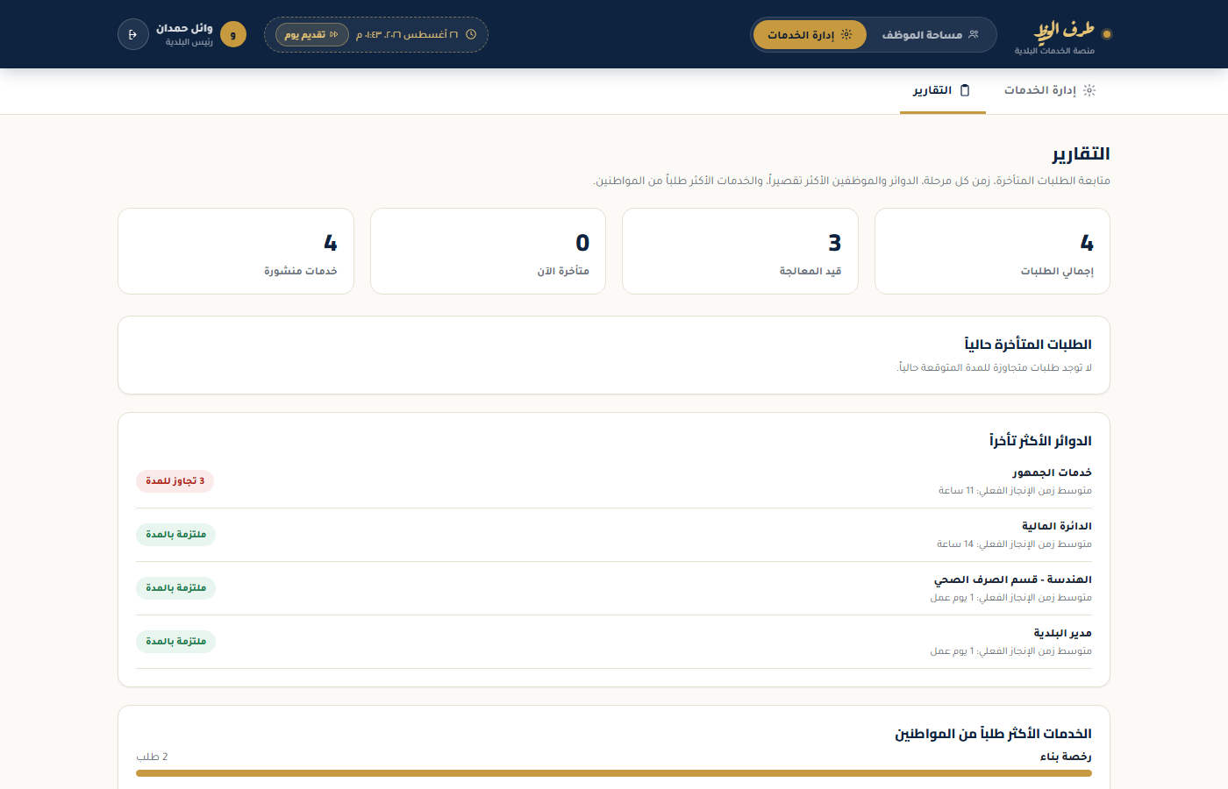
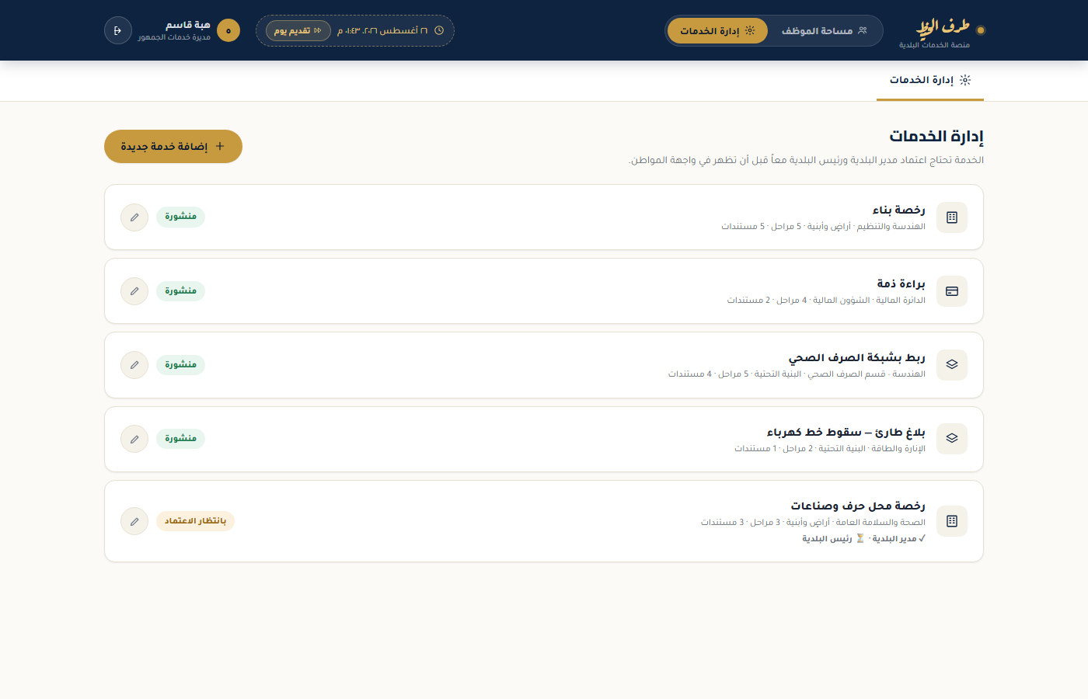
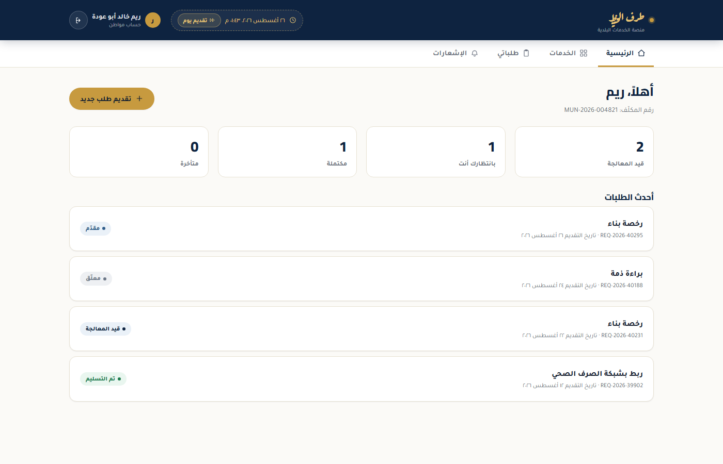
الإنجاز والأثر
مبني، لا مُتخيَّل فقط
لوحة التقارير — أداء الدوائر والخدمات
إدارة الخدمات — اعتماد مزدوج موثّق
واجهة المواطن — تتبّع حي للطلبات
الاعتماد المزدوج (مدير البلدية + رئيس البلدية) ولوحة التقارير الإدارية — أجزاء فعلية شغّالة بالبروتوتايب، لا مجرد فكرة على الورق.
بروتوتايب تفاعلي كامل — ثلاث واجهات فعلية تعمل على نفس البيانات لحظياً، لا مجرد تصاميم ثابتة.
طرف الخيط
07

Slide 8
مصمّم للجميع
الشمولية ومسار الطوارئ ليسا إضافة، بل أساس
مسار الطوارئ
الشمولية
استجابة بالساعات لا الأيام
متابعة عن بُعد
غرفة عمليات طوارئ منفصلة تماماً عن الطابور الإداري
بدل الحضور الإلزامي — فيديو أو زيارة ميدانية لذوي الإعاقة وكبار السن
دمج البلاغات المكررة
توافق قارئ الشاشة
تلقائياً حسب الموقع والتوقيت لنفس الحادثة
وتباين لوني عالٍ لضعاف البصر
إثبات تنفيذ إلزامي
وضع مبسّط
صورة + توقيت + تقرير قبل إغلاق أي بلاغ
خطوة واحدة بالمرة لكبار السن وذوي الإعاقة الذهنية
لا يمر خطر على الأرواح
قنوات بلا إنترنت
بنفس طابور معاملة روتينية عادية
رسائل SMS وأكشاك بمساعدة موظف لمن هم خارج التغطية الرقمية
طرف الخيط
09

Slide 9
كل معاملة لها خيط…
نحن نمسك طرفه
طرف الخيط — منصة تشغيلية موحّدة للخدمات البلدية
جاهزون نطبّقها في بلدية حقيقية — طرف الخيط بانتظار طرفه التاني.

